Slide 1
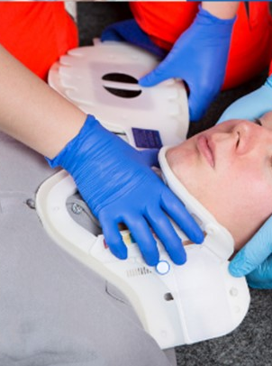
HORAS: 40h
Nº DE ALUMNOS: 50
CRÉDITOS CFC:
Solicitada acreditación a la Comisión de Formación Continuada de las Profesiones Sanitarias de la Comunidad de Madrid
MATRÍCULA
10€ (reserva de plaza). Una vez finalizado el curso y confirmada la asistencia se procederá a la devolución. Ver bases. coecadiz.com
Subvencionado por el Consejo Andaluz de Enfermería
SOLICITANTE
Estar colegiado en Cádiz y al corriente en sus cuotas colegiales. El alumno deberá rellenar el formulario de solicitud a través de la página coecadiz.com y abonar 10 euros en concepto de “reserva de plaza y compromiso”, una vez recibida la misma se le notificará la admisión al curso a través del correo electrónico.
En el caso de no poder asistir al curso deberá comunicarlo a este Departamento con un mínimo de 3 días antes del comienzo del curso (excluidos sábados, domingos y días de fiesta). La no asistencia al curso sin aviso previo de 72 horas o el abandono de este tras haberlo iniciado, supondrá la pérdida de la devolución de la cuota de reserva y compromiso. Ver bases generales.
TRIAJE AVANZADO. HERRAMIENTA DE URGENCIAS Y EMERGENCIAS PARA LA ENFERMERÍA DE HOY
Del 28 de abril al 20 de junio de 2025
CURSO ONLINE
FORMACIÓN CONTINUADA ACREDITADA
INFORMACIÓN
Teléfono: 956212588-956631396 coecadiz.com
docencia@coecadiz.com
Notes:
1

Slide 2
TRIAJE AVANZADO. HERRAMIENTA DE URGENCIAS Y EMERGENCIAS PARA LA ENFERMERÍA DE HOY
CONTENIDO:
Tema 1. Historia del triaje. Definición y aplicaciones
Tema 2. Triaje. Tipos de triaje en urgencias y emergencias. Triaje extrahospitalario e intrahospitalario
Tema 3. Triaje avanzado. Definición y aplicaciones. Evolución del triaje hospitalario
Tema 4. Tecnología aplicada al triaje. Triaje como herramienta de gestión de recursos
MODALIDAD
100% online. Podrás estudiar sin desplazarte mediante un modelo de aprendizaje personalizado.
TUTOR PERSONAL
Un tutor personal realizará un seguimiento individualizado y te ayudará en todo lo que necesites.

